Slide 1
Υπολογιστική Κβαντομηχανική
ΥΦΥ201
Μιχάλης Νικηταράς
ΑΕΜ 4408

Slide 2
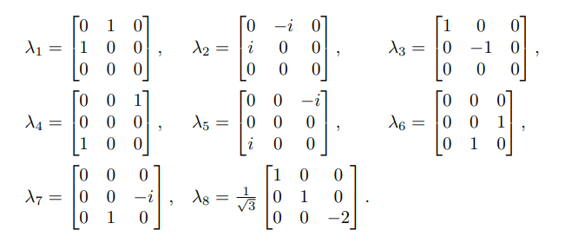
Listing 6.23 SU(3) Symmetry of quarks
Στόχος μας η μελέτη των συμμετριών των quark της ομάδας SU(3).
Special
Unitary
3 Dimensional

Slide 3
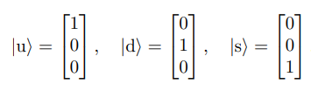

Διανύσματα βάσης
Ο τρισδιάστατος χώρος ο οποίος μελετάται, έχει τρία διανύσματα βάσης. Κάθε ένα από αυτά αντιστοιχεί σε ένα quark (up, down, strange)
Οι γεννήτορες SU(3) μπορούν να συνδυαστούν σε τελεστές αναβίβασης και καταβίβασης.

Slide 4
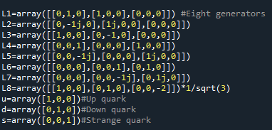
Το συγκεκριμένο πρόγραμμα μελετάει τη δράση των τελεστών αναβίβασης και καταβίβασης στα quarks και εκτυπώνει τα αντίστοιχα αποτελέσματα
Αρχικά, δημιουργούνται οι 8 γεννήτορες της ομάδας SU(3) καθώς και η βάση των quark ( up, down, strange ).

Slide 5
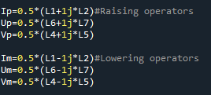
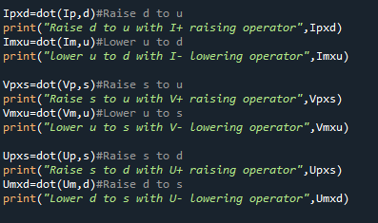
Έπειτα ορίζονται οι τελεστές αναβίβασης και καταβίβασης
Στη συνέχεια, μελετάται η δράση των τελεστών σε κάποια από τα quark της βάσης και εκτυπώνονται τα αντίστοιχα αποτελέσματα.

Slide 6

Το συγκεκριμένο πρόγραμμα μελετάει τη δράση των τελεστών αναβίβασης και καταβίβασης στα quarks και εκτυπώνει τα αντίστοιχα αποτελέσματα
Παρατηρείται πως η δράση των τελεστών αναβίβασης είναι αντιστρέψιμη, ως συνέπεια της Unitary ιδιότητας που έχουν οι γεννήτορες μετασχηματισμών.

Slide 7
Σας ευχαριστώ για τον χρόνο σας

